Slide 1

ДОМАШНЕЕ ЗАДАНИЕ ПО КУРСУ «ПРОДВИЖЕНИЕ ИНСТАГРАМ ПОНОВОМУ» ОТ ЕЛЕНЫ НИКУЛЬШИНОЙ
УРОК 3.

Slide 2


Дизайнер интерьера
ПОЛИНА ЧАПЛАНОВА
https://www.instagram.com/polina_chaplanova_design/

Slide 3
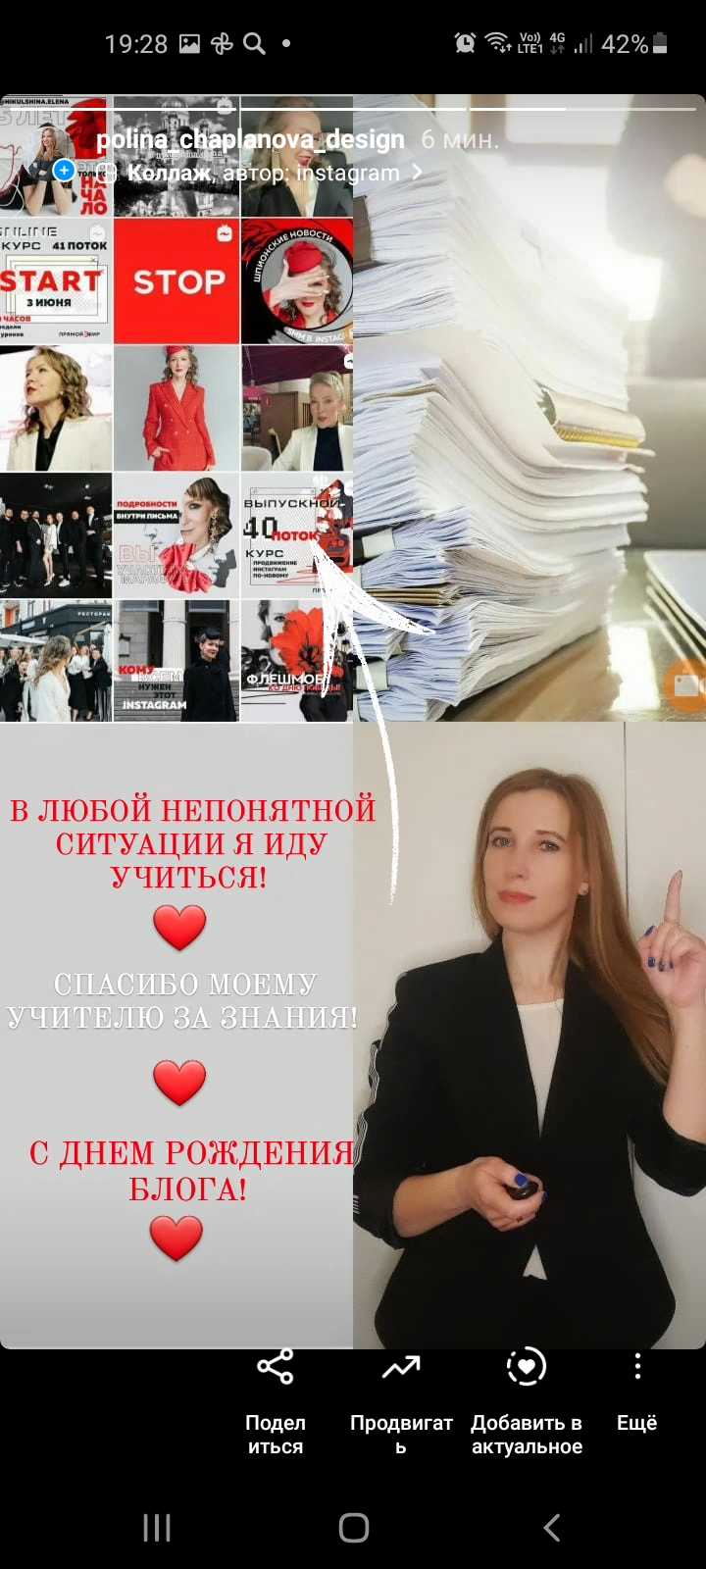



Коллаж про обучение. Поздравления С днем рождения блога!
-Попробовала инструмент «коллаж»
- Попробовала упоминание аккаунта @nikulshina.elena сделать труднодоступным
polinachaplanova.com polinachaplanova@bk.ru +7(903)792-34-98 @polina_chaplanova_design

Slide 4
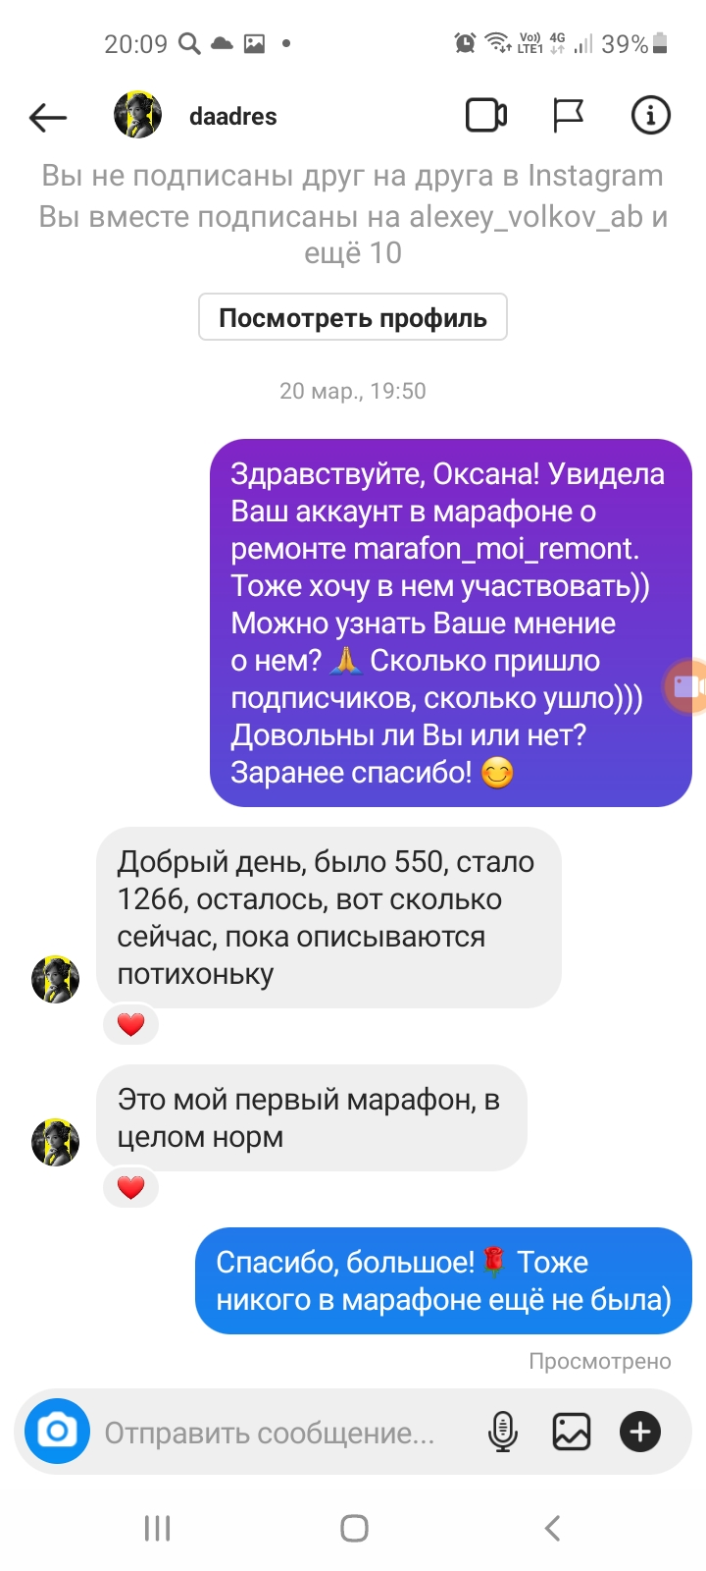
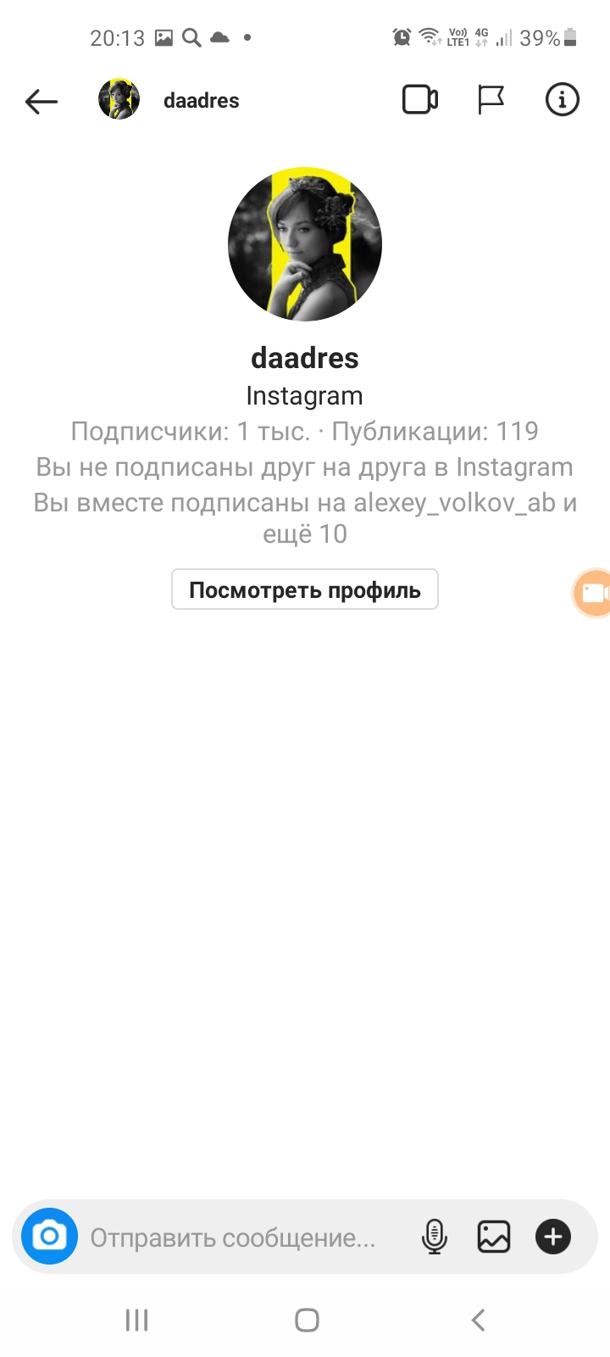
Переписка в Инстаграм с одним партнером ДО/ПОСЛЕ
polinachaplanova.com polinachaplanova@bk.ru +7(903)792-34-98 @polina_chaplanova_design

Slide 5
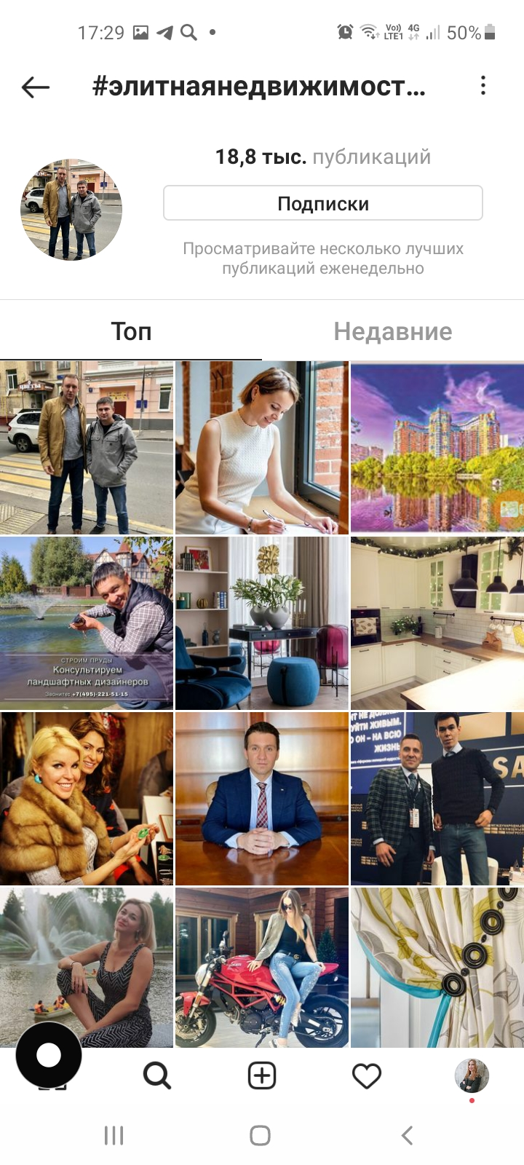
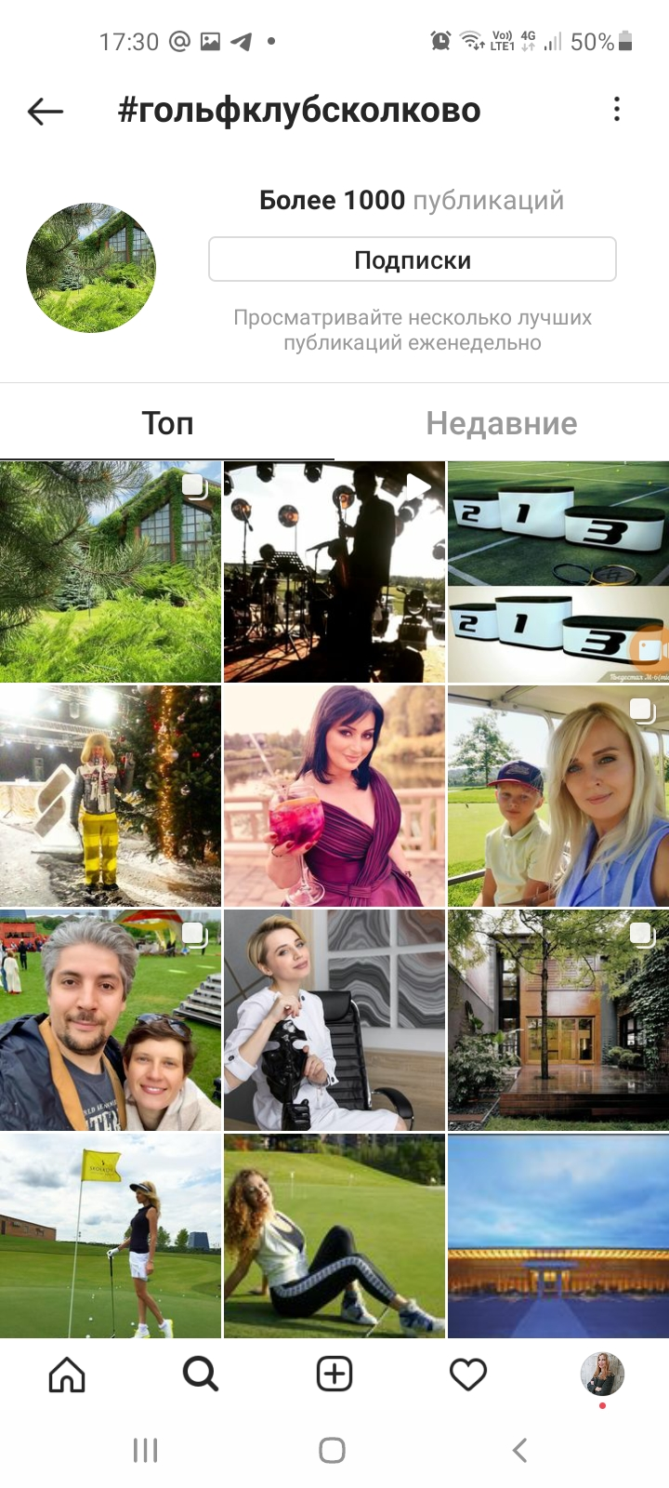
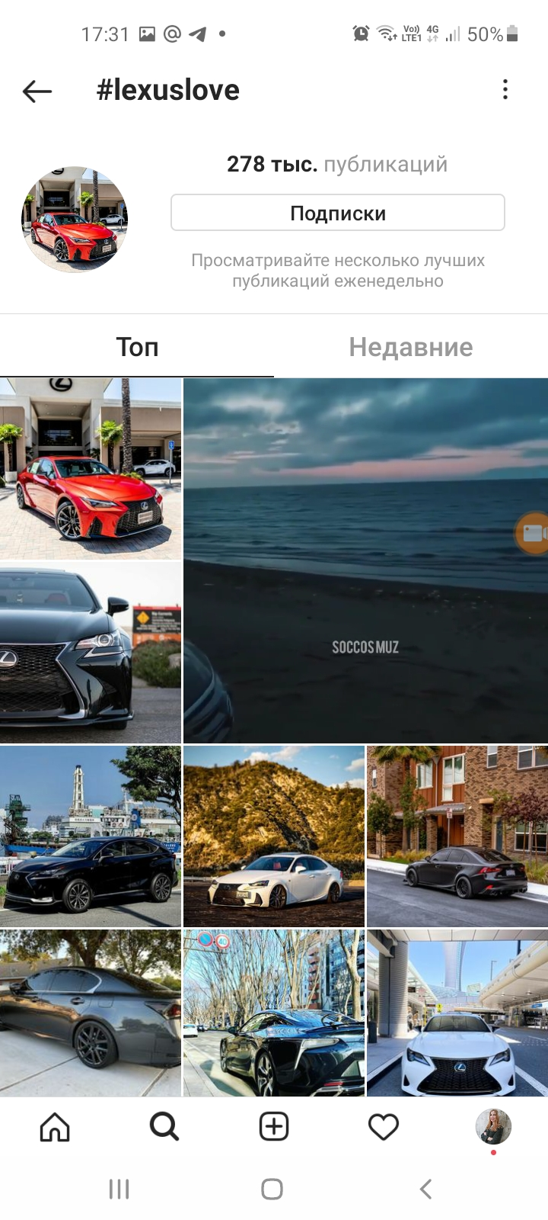
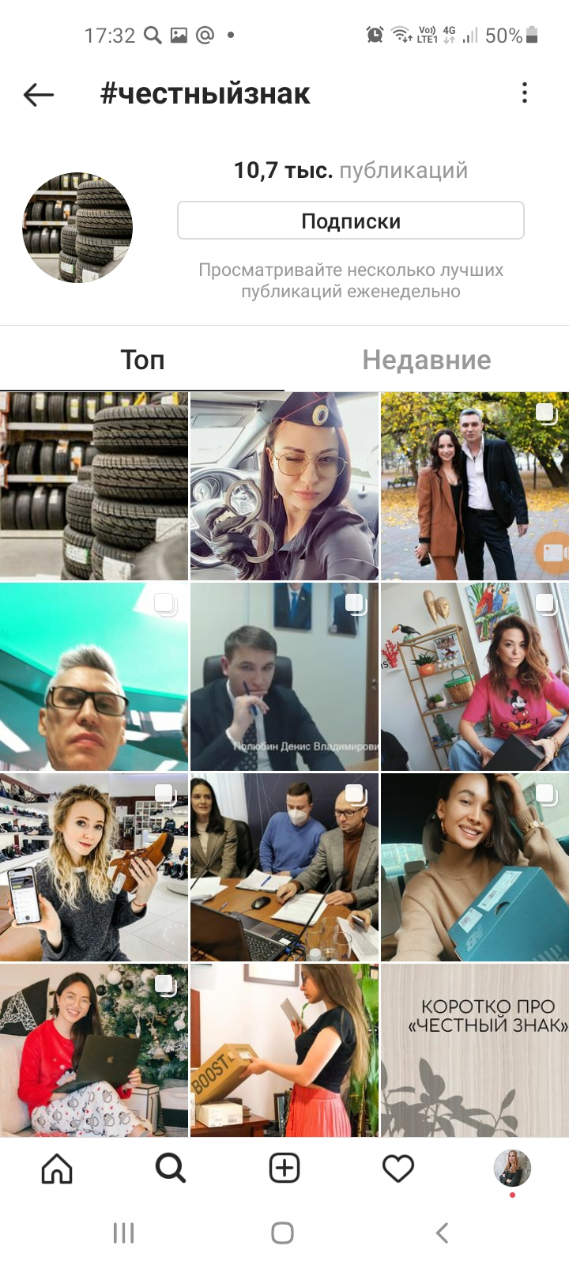
Подписка на новый хэштег. После рекомендаций в прямом эфире 07.06.21
polinachaplanova.com polinachaplanova@bk.ru +7(903)792-34-98 @polina_chaplanova_design

Slide 6
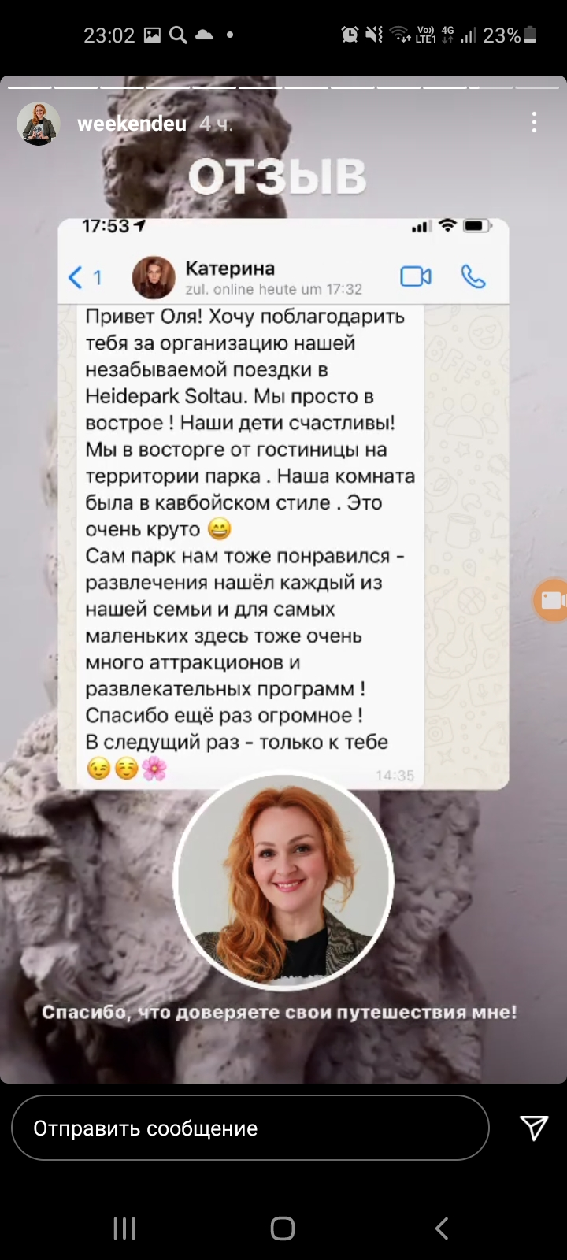
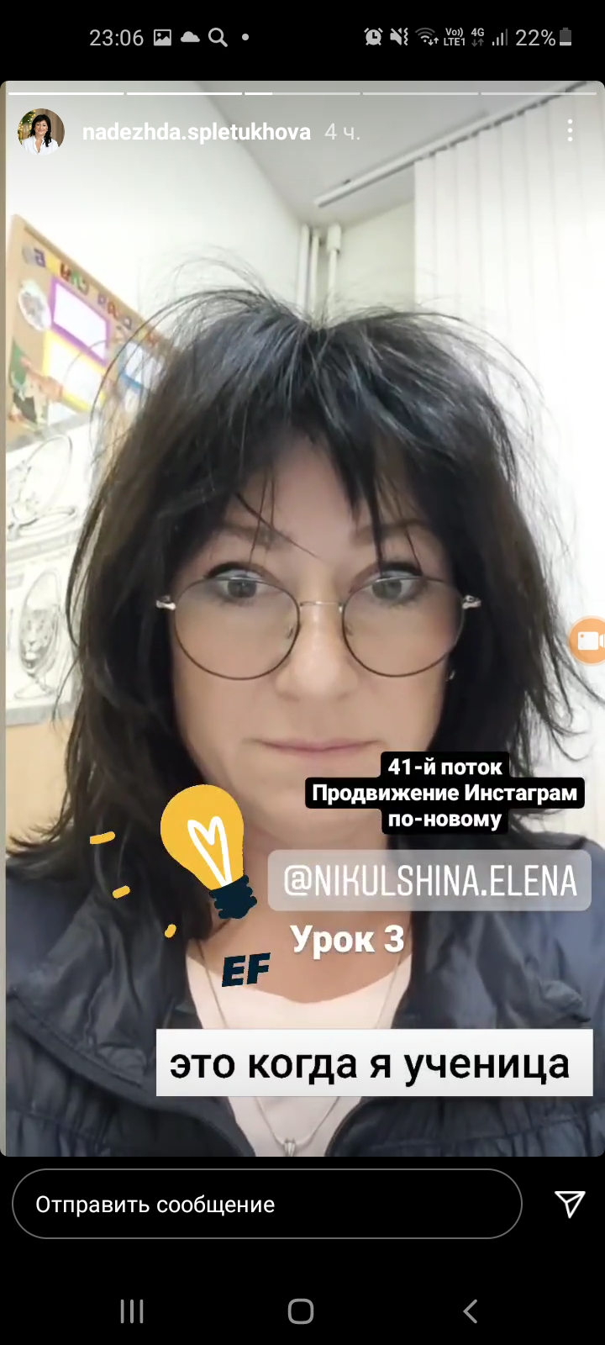
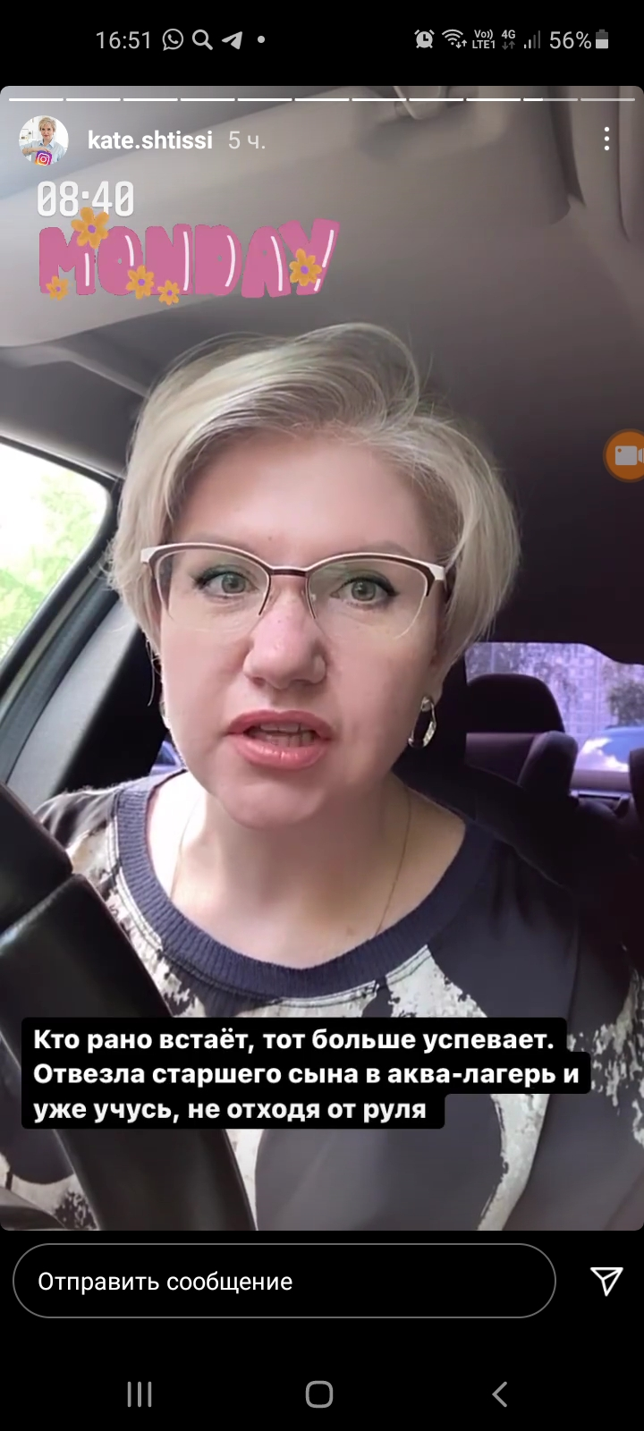
ТОП- 3 СТОРИС СТУДЕНТОВ
Очень стильно смотрится
Классная подача съемки
Хорошо и интересно рассказывает
polinachaplanova.com polinachaplanova@bk.ru +7(903)792-34-98 @polina_chaplanova_design

Slide 7
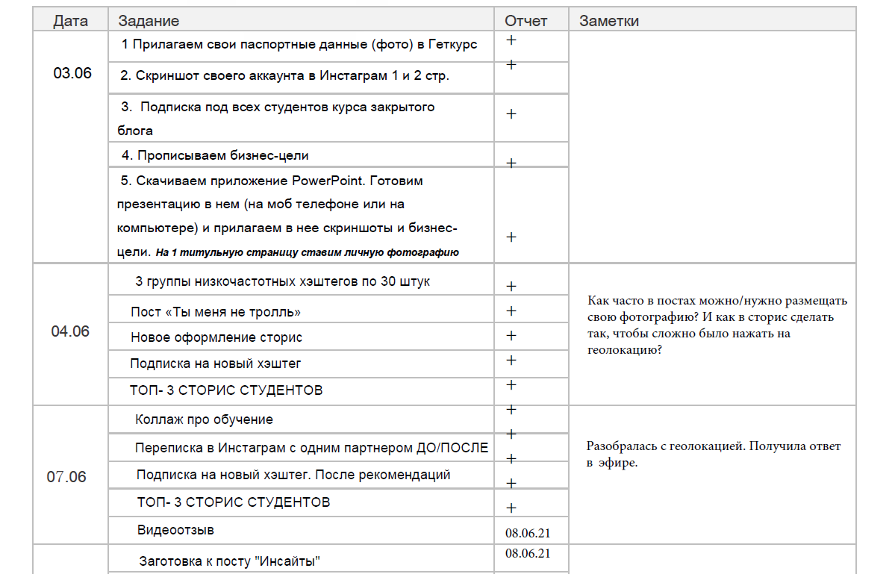
Чек-лист 41 поток
polinachaplanova.com polinachaplanova@bk.ru +7(903)792-34-98 @polina_chaplanova_design

Slide 8
Елена Александровна!
Спасибо большое за информацию по оформлению сторис. Очень много полезных инсайтов!
polinachaplanova.com polinachaplanova@bk.ru +7(903)792-34-98 @polina_chaplanova_design

